Slide 1








2 0 2 5
Asistencia Técnica a Directivos
25 de febrero
ÁREA DE GESTIÓN PEDAGÓGICA (AGP) – UGEL HUARAZ

Slide 2



Asistencia Técnica a Directivos y docentes 2025
RVM.Nº 045-2022-MINEDU “Disposiciones sobre la Estrategia Nacional de Refuerzo Escolar para estudiantes de los niveles de Educación Primaria y Secundaria de Educación Básica Regular - movilización nacional para el progreso de los aprendizajes”
Resolución Ministerial N°556-2024-MINEDU “Norma Técnica para el Año Escolar en las Instituciones y programas educativos públicos y privados de la Educación Básica para el año 2025”
Estamos listos para empezar

Slide 3

Asistencia Técnica a Directivos y docentes del nivel primaria 2023
Asistencia Técnica a Directivos y docentes 2025
Propósito
Fortalecer las capacidades pedagógicas del equipo directivo en la Estrategia Nacional de Refuerzo Escolar para estudiantes de los niveles de Educación Primaria y Secundaria de Educación Básica de la UGEL Huaraz

Slide 4

Asistencia Técnica a Directivos y docentes 2025
¿QUÉ ES EL REFUERZO ESCOLAR?

Slide 5
Asistencia Técnica a Directivos y docentes 2025
¿QUÉ ES EL REFUERZO ESCOLAR EN EL MARCO DE LA RVM 045?
Para el desarrollo de los aprendizajes se contempla una evaluación diagnóstica, para la identificación del nivel real de aprendizaje del estudiante, como punto de partida (al inicio de la intervención) y durante el proceso.
El Refuerzo Escolar es una estrategia que consiste en desarrollar acciones pedagógicas y de gestión
Es un proceso pedagógico planificado y diferenciado que tiene por finalidad responder a las necesidades de aprendizaje identificadas en los estudiantes, según su grado/ciclo en el nivel primaria y secundaria.
Fortalecimiento de su autoestima, brindando soporte socioemocional para favorecer el progreso de sus aprendizajes.
Tiene un enfoque territorial, a fin de que las gestiones de los actores, las formas de participación se realizan a nivel de las IGEDS
Notes:
Los 4 tipos de recursos salen por AeC y PerúEduca, solo en el caso de spotify sale únicamente los audios

Slide 6



Asistencia Técnica a Directivos y docentes 2025
¿Qué propósito tiene el Refuerzo Escolar?
Busca contribuir con disminución de la brecha de aprendizaje.
Promover la igualdad de oportunidades de aprendizaje.
Atender de manera específica las necesidades de aprendizaje de los estudiantes a partir de una evaluación diagnóstica.

Slide 7

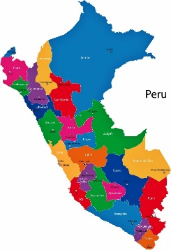


¿QUIENES SON LOS ACTORES EN LA ESTRATEGIA DEL RE?
IE
RECURSOS PARA LA GESTIÓN DEL DOCENTE
Ruta formativa (Orientaciones-Guía)
Metodología de formación
Actividades organizadas en módulos flexibles para su uso (Fichas)
DRE y UGEL
Gestión flexible
Practicas colegiadas
Directores, subdirectores y coordinadores pedagógicos
Comité Regional
Equipo técnico local
Acciones de mediación
Plan Anual de trabajo
Anexo
Plan de Refuerzo Escolar
Diagnóstico
Implementación de RE
Monitoreo, acompañamiento y evaluación
Plan de refuerzo escolar en territorio
Coordinar y garantizar condiciones
Monitorear y acompañar los planes del RE en territorio
Fortalecer las capacidades docentes en Matemática y Comunicación
Gestión del portafolio

Slide 8

Asistencia Técnica a Directivos y docentes 2025
¿QUÉ DEBERÍA OCURRIR EN TODA LAS IE CON LA ESTRATEGIA DEL RE?
1
Evaluación diagnóstica apoyadas con recursos para sistematizar la información
3
Directores, subdirectores, coordinadores pedagógicos
Gestión pedagógica (sesiones de RE, Jornadas de trabajo colegiado, GIAs, etc)
Asesora, orienta respecto a las acciones del RE en el PAT de las IIEE
Monitorea y acompaña las acciones pedagógicas en la IE
Promueve acciones de fortalecimiento de capacidades en prácticas colegiadas
2
Reflexión de los resultados y la práctica docente

Slide 9


Cuenta con 3 etapas:
Diagnóstica
Desarrollo
Cierre

Slide 10






Cuenta con 3 etapas:
ETAPA 1
ETAPA 3
Reconocimiento de necesidades de aprendizaje
ETAPA 2
Cierre de la estrategia de Refuerzo Escolar
Planificación y desarrollo de Refuerzo Escolar
Desarrollo de la evaluación diagnóstica (uso del SIMON)
Establecimiento de metas de aprendizaje evidenciadas en el PAT de la I.E.
Acciones de trabajo colegiado referido al uso de recursos para la atención a las necesidades de aprendizaje
Acciones de visita, acompañamiento y seguimiento a los docentes responsables de RE.
Desarrollo de GIA y trabajo colegiado para las sesiones de RE, portafolio del estudiante y evaluación formativa.
Desarrollo y sistematización de la evaluación de salida para el
reconocimiento de logros de aprendizajes en el año.
Jornada de Reflexión respecto a los progresos de los aprendizajes
de los y las estudiantes
Acciones de difusión e involucramiento de los actores incluido la familia

Slide 11
COMPROMISO DE DESEMPEÑO
INDICADOR | Responsables
2.1 ” Porcentaje de IIEE de los niveles primaria y secundaria que implementan acciones en el marco de la estrategia de Refuerzo Escolar | II. EE DEL NIVEL PRIMARIA Y SECUNDARIA

Slide 12

Indicador 2.1:
Porcentaje de IIEE de los niveles primaria y secundaria que implementan acciones en el marco de la estrategia de Refuerzo Escolar

Slide 13


2.1 Porcentaje de IIEE de los niveles primaria y secundaria que implementan acciones en el marco de la estrategia de Refuerzo Escolar
Que las IIEE de los niveles primaria y secundaria desarrollen las acciones necesarias para la implementación de la estrategia Refuerzo Escolar en las etapas de (1) diagnóstico, y (2) desarrollo del Refuerzo Escolar, según lo establecido en la Resolución Viceministerial N° 045-2022-MINEDU.
Objetivo
Área responsable
Dirección de Educación Secundaria (DES) y Dirección de Educación Primaria (DEP)
Medio de verificación
PLATAFORMA SIMON
Rol de las IGED
Fecha de
cumplimiento
26
DE SETIEMBRE
TRAMO DE MEDICIÓN
Tramo 2
Las UGEL monitorean, verifican y brindan asistencia técnica para que las IIEE desarrollen las acciones necesarias en el marco de la estrategia de Refuerzo Escolar.

Slide 14




2.1 Porcentaje de IIEE de los niveles primaria y secundaria que implementan acciones en el marco de la estrategia de Refuerzo Escolar
Número de IIEE públicas de los niveles primaria y secundaria que implementan acciones de las etapas 1 y 2 de la Estrategia de Refuerzo Escolar para sus estudiantes durante el periodo 2025
Número de IIEE públicas de los niveles primaria y secundaria en la jurisdicción de la IGED
Numerador
Denominador
Se consideran a las IIEE que, en el módulo Monitoreo del SIMON, hayan registrado las acciones de implementación de la estrategia de Refuerzo Escolar 2025:
Ejecuten la etapa de reconocimiento de necesidades de aprendizaje y registren como evidencia: (i) el informe de los niveles de logros alcanzados y (ii) el acta de reuniones informativas a las familias, Hasta el 27/06.
Ejecuten la etapa de acompañamiento y desarrollo del Refuerzo Escolar y registren como evidencia: (i) el informe de actividades de atención diferenciada y (ii) el informe sobre los resultados del fortalecimiento y acompañamiento, Hasta el 26/09
Se considerará en el denominador a las IIEE públicas de los niveles primaria y secundaria, que pertenecen a la jurisdicción de la UGEL, y que se encuentren activas al 31 de marzo de 2025 en el padrón de ESCALE.
En el nivel de primaria se considerará únicamente a las IIEE públicas polidocentes completas.
No se considerará a los Colegios de Alto Rendimiento (COAR).
Las IIEE que formarán parte del denominador serán publicadas en la sede digital del MINEDU - CdD.

Slide 15




Protocolo: Implementación de la Estrategia de Refuerzo Escolar
¿Qué acciones comprenden la ETAPA 1 “reconocimiento de necesidades de aprendizaje”?
Realiza la evaluación diagnóstica, de matemática y comunicación, para todos los grados en los que brinde el servicio educativo.
Identifica los niveles de logro alcanzado por los estudiantes en la evaluación diagnóstica de matemática y comunicación.
Comunica los resultados a los padres de familia o apoderados, a través de
reuniones informativas.
Evidencia de la ejecución de esta etapa, que deberá ser cargada en el SIMON:
Periodo para el registro:
junio
27
Informe de los niveles de logro alcanzado por los estudiantes en la evaluación diagnóstica de matemática y comunicación.
Acta de reuniones informativas a las familias para comunicar el desarrollo de la estrategia de RE del año en curso.
Enlaces de los formatos de evidencia: https://drive.google.com/drive/folders/1vfffE0Gn9VqaI5kPh9lm0FNWeono1PxE? usp=sharing

Slide 16


¿Qué acciones comprenden la ETAPA 2 “Acompañamiento y desarrollo del Refuerzo Escolar”?
PAT
COLEGIADO
HORARIO
Incluye las acciones de refuerzo escolar en el PAT.
Realiza las acciones de fortalecimiento y acompañamiento a docentes para el desarrollo de RE.
Establece el horario para implementar las acciones del RE.
At. DIFERENCIADA
Brinda atención diferencia en el aula
Informe de las actividades Informe sobre los resultados
Evidencia de la ejecución de esta etapa, que deberá ser cargada en el SIMON:
Periodo para el registro:
Setiembre
26
Informe de las actividades de atención diferenciada realizada con los estudiantes en el horario de RE
Informe sobre los resultados del fortalecimiento y acompañamiento a los docentes de matemática y comunicación que realizan RE, el cual deberá contener las fichas de acompañamiento realizados.
Enlaces de los formatos de evidencia: https://drive.google.com/drive/folders/1ThWIIdKIHCafIYe- 2qYS8xOwTIvj21Z6?usp=sharing

Slide 17
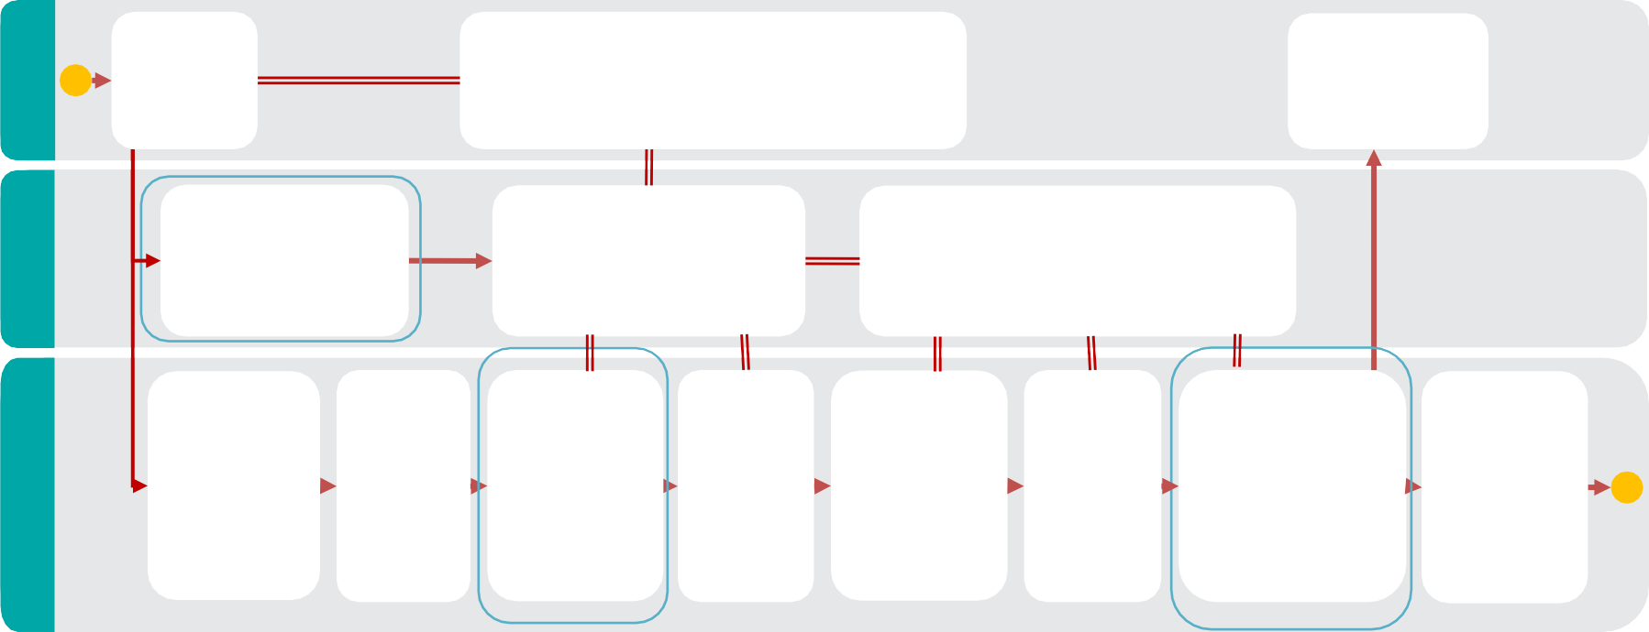
2.1 Porcentaje de IIEE de los niveles primaria y secundaria que implementan acciones en el marco de la estrategia de Refuerzo Escolar
Flujograma del indicador
DES/DEP
Acciones de difusión sobre la Norma Técnica
Asistencias técnicas pedagógicas y de monitoreo a la estrategia de RE
Revisión de las evidencias cargadas en el SIMON
Denominador
Identificación de IIEE activas de los niveles primaria y secundaria en el padrón ESCALE
IGED
Asistencias técnicas a las IIEE sobre la estrategia de RE
Supervisión, monitoreo y revisión de evidencias sobre la implementación del RE en las IIEE
Numerador
Numerador Registrar información sobre la etapa (2) en el SIMON y cargar evidencia (el informe de actividades de atención
diferenciada y el
informe de acompañamiento a los docentes) hasta el 26/09/2025
Ejecución de la etapa de diagnóstico (1): evaluación diagnóstica e identificación de
Registrar información sobre la etapa (1) en el SIMON y cargar evidencia
Ejecución y registro de las acciones de la etapa (3) del RE en el SIMON: resultados de la evaluación de salida y documento de cierre
Incorporar acciones de RE en el PAT y establecer horarios
Realizar acciones de fortalecimiento y
IIEE
Comunicar a la UGEL y a los padres de familia
Desarrollo de las acciones de RE
(informe de
acompañamiento
niveles de logro de los alumnos
logros y acta de reuniones) hasta el 27/06/2025
para el RE
a docentes
Mar - May 2025
Abr - May 2025
Mar - Jun 2025
Mar - May 2025
Abr - Oct 2025
Abr – Oct 2025
May - Sep 2025
Nov – Dic 2025

Slide 18
2.1 Porcentaje de IIEE de los niveles primaria y secundaria que implementan acciones en el marco de la estrategia de Refuerzo Escolar
Principales consultas
¿Qué sucede si un director de IIEE completa mal el módulo en SIMON?
El registro en la plataforma SIMON se realiza por única vez, para lo cual se recomienda antes de proceder con su llenado haber reunido y/o consolidado la información solicitada.
Excepcionalmente debidamente justificada la UGEL enviará un oficio con la lista de IIEE a la DRE solicitando la reapertura de las muestras. La DRE remitirá el documento consolidado de las distintas UGEL a Minedu, antes del cierre de las etapas.

Slide 19
2.1 Porcentaje de IIEE de los niveles primaria y secundaria que implementan acciones en el marco de la estrategia de Refuerzo Escolar
¿Cuándo se habilitará los instrumentos del SIMON para registrar el avance del indicador?
ETAPA 1: A partir del 14 de abril hasta el 27 de junio.
ETAPA 2: A partir del 14 de julio hasta el 26 de setiembre.
ETAPA 3: A partir del 03 de noviembre hasta el 18 de diciembre.

Slide 20
2.1 Porcentaje de IIEE de los niveles primaria y secundaria que implementan acciones en el marco de la estrategia de Refuerzo Escolar
¿Qué pruebas debo utilizar para las evaluaciones diagnósticas de las áreas de matemática y comunicación?
En AT y posterior Oficio Múltiple, se comunicará las acciones de la primera fase de la estrategia de RE a las DRE y UGEL.
En el caso del nivel de educación secundaria esta previsto que en el mes de marzo se ponga a disposición, en PerúEduca, nuevos kits de evaluación para las áreas de matemática y comunicación.
Para el caso del nivel de educación primaria la evaluación podrá considerar diversas opciones tales como: Kit de evaluación diagnóstica UMC, Fascículos de Evaluación diagnóstica del nivel primaria (https://goo.su/7RkXZ) y otros como pruebas regionales o evaluaciones propias de las IIEE; puede darse a través de estos u otros instrumentos.
Como parte de la etapa de diagnóstico las IIEE podrán desarrollar acciones complementarias para una mejor gestión de la estrategia.

Slide 21
2.1 Porcentaje de IIEE de los niveles primaria y secundaria que implementan acciones en el marco de la estrategia de Refuerzo Escolar
Principales consultas
El cumplimiento de la meta del indicador está asociado únicamente al registro de la información solicitada en la plataforma SIMON?, ¿existe diferencia entre IIEE que registran e IIEE que implementan la estrategia?
Efectivamente, el cumplimiento del indicador implica que la IIEE deban ejecutar todas las acciones previstas en la norma de los CdD, de la etapa 1 y 2 de la estrategia, además de registrarlas junto con las evidencias solicitadas y en los plazos previstos. El cumplimiento del indicador NO implica el solo hecho de registrar información de los instrumentos.

Slide 22
2.1 Porcentaje de IIEE de los niveles primaria y secundaria que implementan acciones en el marco de la estrategia de Refuerzo Escolar
Principales consultas
En el indicador 2.1 de los CdD 2025, ¿también están consideradas las II.EE JEC? De ser asi, ¿en qué momento deberían ejecutar las horas destinadas al RE?
En las IIEE JEC también se realiza la estrategia de Refuerzo Escolar y esta se desarrolla dentro del horario escolar de Matemática y Comunicación.
En el caso del nivel de educación primaria, ¿participan todas las IIEE?
Para el nivel de educación primaria, se considerará únicamente a las IIEE públicas polidocentes completas.

Slide 23





Canales de consulta
DES
Jorge Iván La Cruz Ramos
SIMON
jlacruz@minedu.gob.pe
alertasimon@minedu.gob.pe
(01) 6155800 - Anexos: 22194 / 22134
983 099 001
DEP
Germán Antonio Pachas Aquije
(01) 6155802 | (01) 6155890
(01) 6155819
gpachas@minedu.gob.pe
http://bit.ly/mesadayuda
(01) 6155800 - Anexo: 26336
Canales disponibles de lunes a viernes de 08:15 a 17:15 horas

Slide 24

Canales de consulta
UFD
ufd_compromisos@minedu.gob.pe
989 184 140

Slide 25

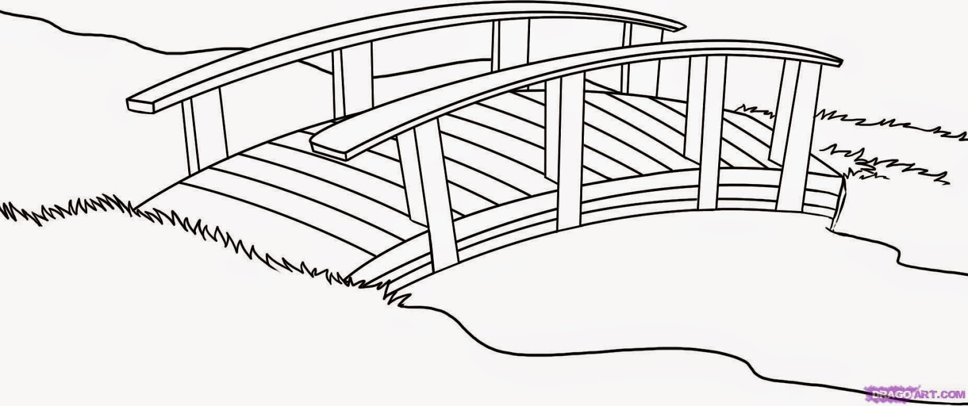
¿Dónde está la estudiante?
¿A dónde llego?
A
B
EVALUACIÓN DE SALIDA
Actividades de RE
Apoyo
Atención diferenciada
EVALUACIÓN DIAGNOSTICA

Slide 26

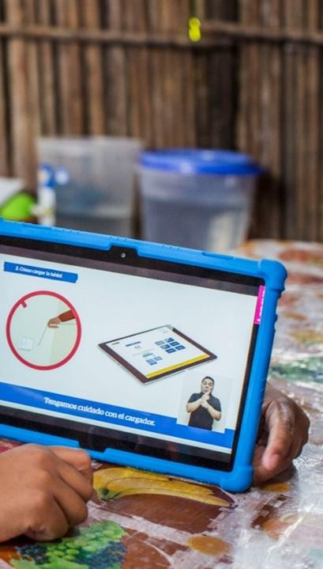




MUCHAS GRACIAS

